Slide 1


Ольга Ивановна НИКОНОВА и методическое объединение учителей русского языка и литературы
МОБУ «СОШ № 2» г. Минусинска
ПРЕДСТАВЛЯЮТ…
Авторы практики:
Ольга Ивановна Никонова,
Оксана Михайловна Мартьянова.
Презентация к выступлению подготовлена совместно
с методистами МОБУ «СОШ №2»
г. Минусинска, 2025 г.

Slide 2


5 классов!!!
5 классов!!!
Классное руководство
Уроки русского языка
Уроки литературы
ВПР русский язык
Олимпиады
ВПР литература
ЕГЭ русский язык
«Живая классика»
«Пушкиниана»
ОГЭ литература
ОГЭ русский язык
Конкурс сочинений
Итоговое сочинение
ЕГЭ литература
Итоговое устное собеседование
Защита проектов

Slide 3




ВЫПУСКНЫЕ КЛАССЫ
9А
9В
11А
32
ученика
30 учеников
27
учеников
20
учеников

Slide 4





ИТОГОВОЕ УСТНОЕ СОБЕСЕДОВАНИЕ
Прочитать текст
Пересказать
с цитатой
Монолог
Диалог

Slide 5
ИТОГОВОЕ УСТНОЕ СОБЕСЕДОВАНИЕ
Прочитать текст
Пересказать
с цитатой
Монолог
Диалог
А если читает плохо или
не читает совсем?!

Slide 6
ИТОГОВОЕ УСТНОЕ СОБЕСЕДОВАНИЕ
Прочитать текст
Пересказать
с цитатой
Монолог
Диалог
А если
не запоминает,
а пересказ – «голубая мечта»?!

Slide 7
ИТОГОВОЕ УСТНОЕ СОБЕСЕДОВАНИЕ
Прочитать текст
Пересказать
с цитатой
Монолог
Диалог
А если
не говорит или
«двух слов связать не может»?!

Slide 8
ИТОГОВОЕ УСТНОЕ СОБЕСЕДОВАНИЕ
Прочитать текст
Пересказать
с цитатой
Монолог
Диалог
А если
не понимает сути вопроса и лишь «да», «нет»,
«не знаю»?!

Slide 9







ПОДГОТОВКА: КАЖЕТСЯ ДЕЛАЕШЬ ВСЁ…
дек.– февр.
ежедневно
15:30–19:00
62
ученика
родители
классные руководители
уроки и
консультации
20 минут
каждому
специалисты

Slide 10

Что же делать? …
Есть только один выход, только
один...

Slide 11

А дети?... Что с ними будет?...

Slide 12
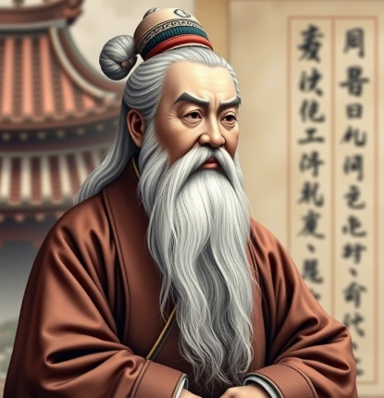
СЛОВА МУДРЕЙШЕГО КОНФУЦИЯ
Когда очевидно,
что цель недостижима,

Slide 13
СЛОВА МУДРЕЙШЕГО КОНФУЦИЯ
Когда очевидно,
что цель недостижима,
не изменяйте цель –
изменяйте свой план действий!

Slide 14







НОВЫЙ ПЛАН ДЕЙСТВИЙ

Slide 15


НОВЫЙ ПЛАН ДЕЙСТВИЙ
О. И. Никонова,
учитель русского языка и литературы в 9 классах
О. М. Мартьянова,
учитель русского языка и литературы в 10 классе
две группы
учеников-наставников
по 7 человек

Slide 16



НОВЫЙ ПЛАН ДЕЙСТВИЙ
консультации
учителей-наставников
для учеников-наставников

Slide 17
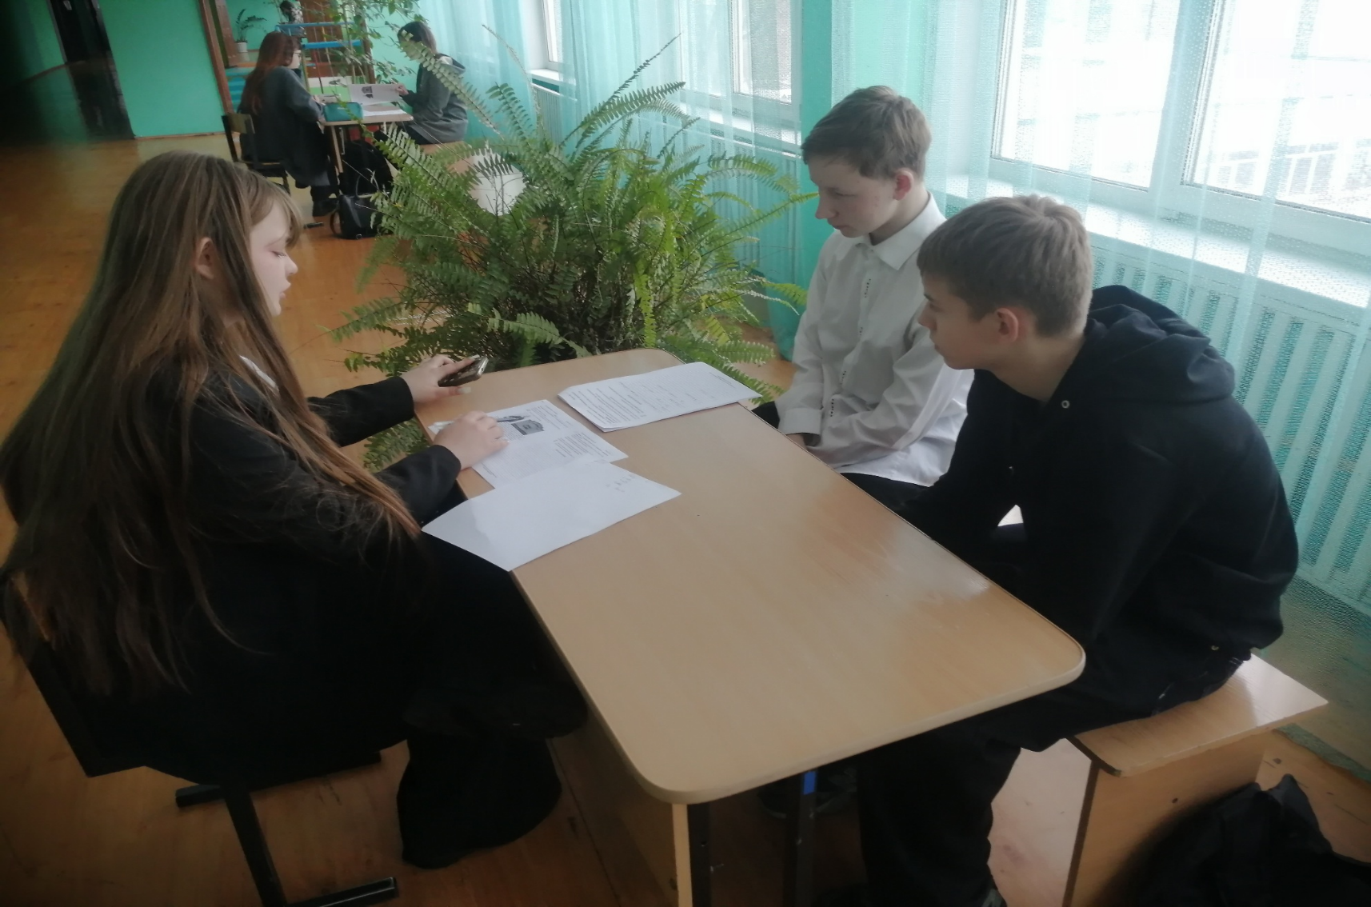
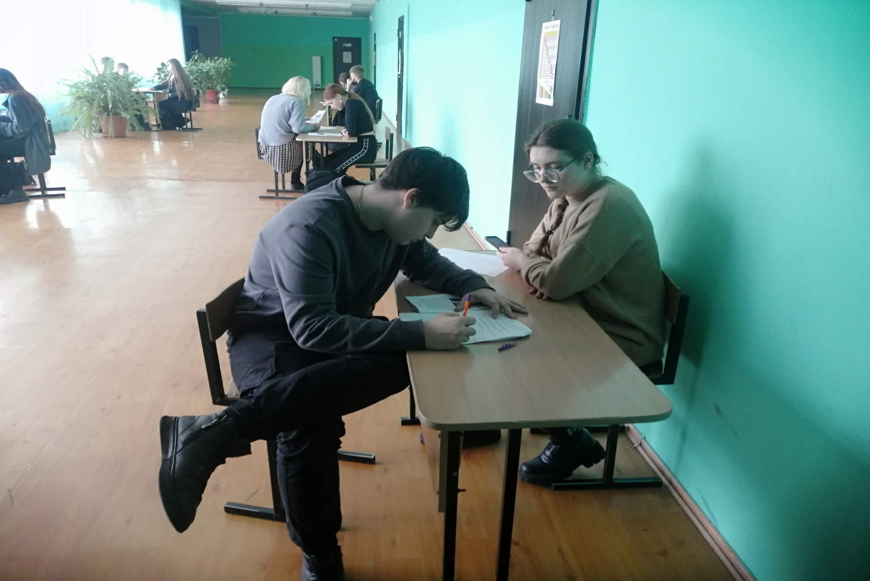
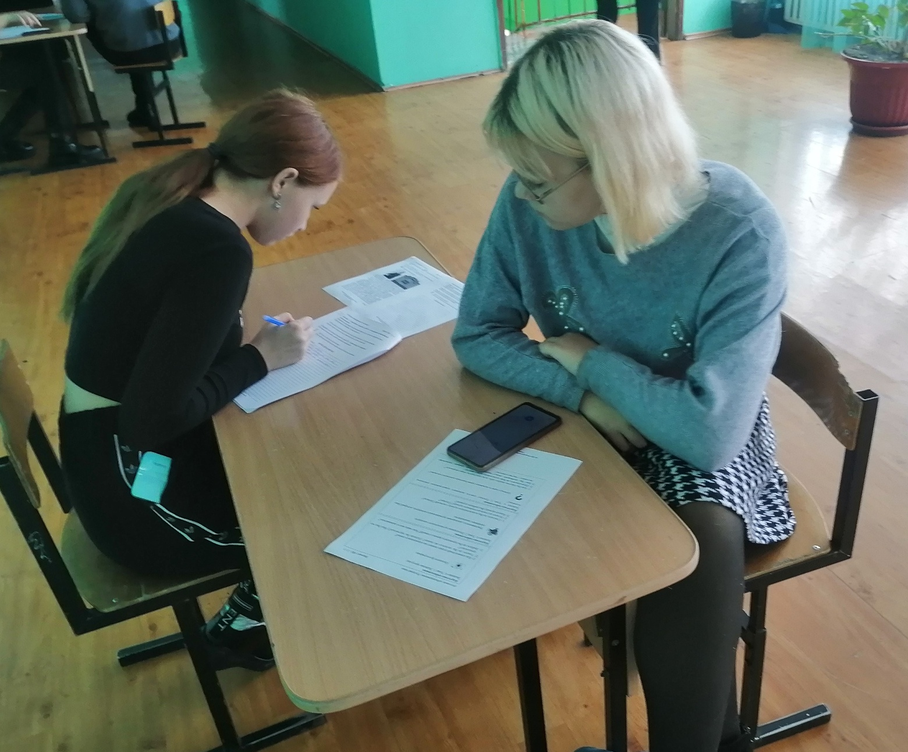
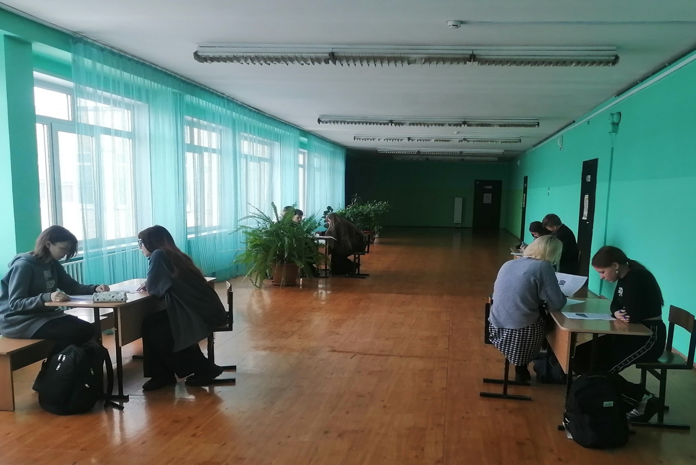
декабрь
январь
14 занятий

Slide 18
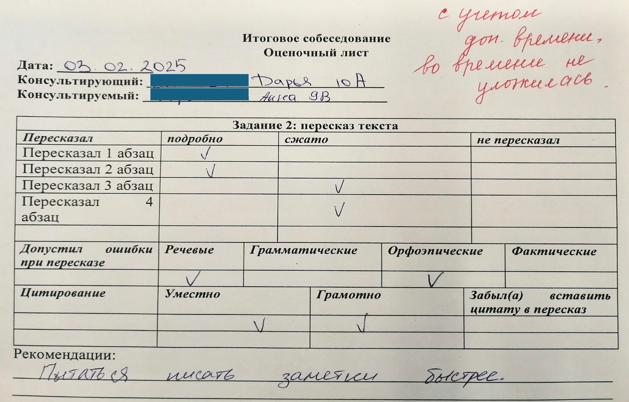
декабрь
январь
14 занятий

Slide 19
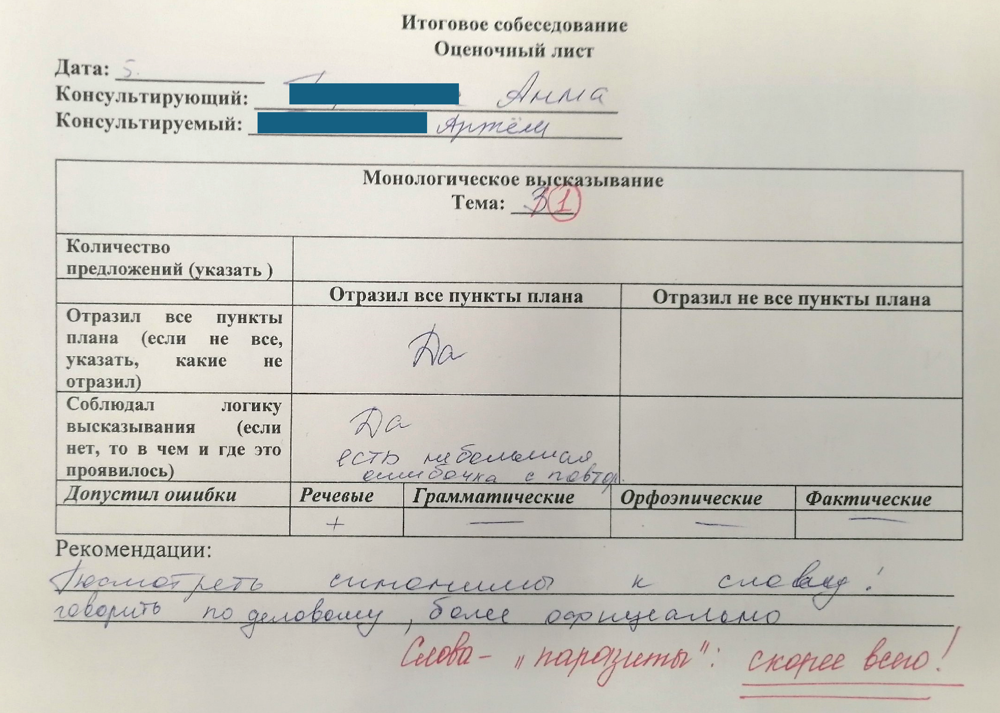
декабрь
январь
14 занятий

Slide 20
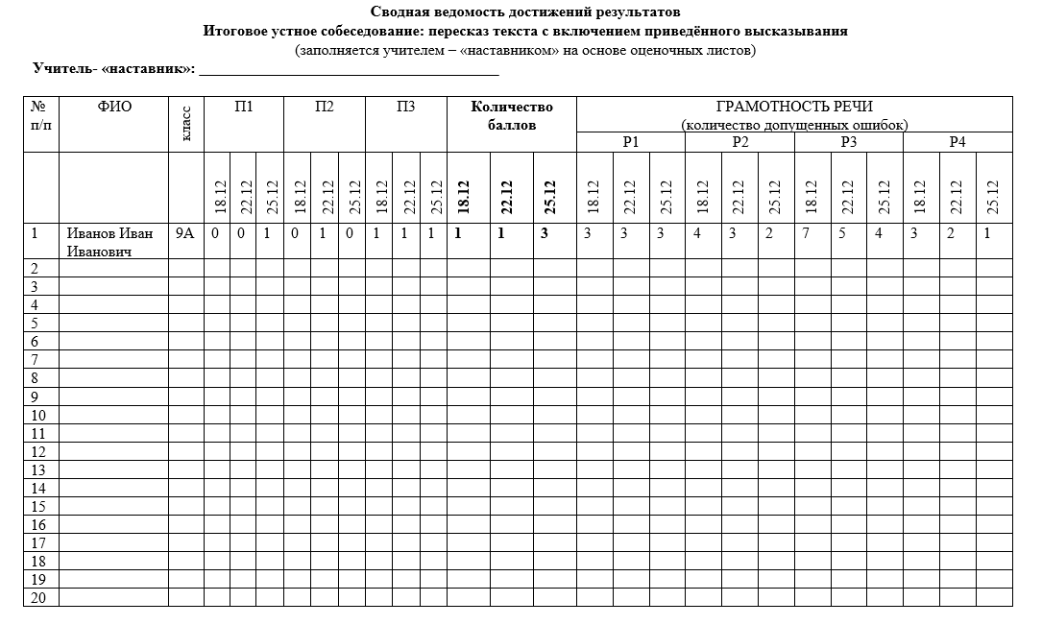
декабрь
январь
14 занятий

Slide 21

ИТОГОВОЕ УСТНОЕ СОБЕСЕДОВАНИЕ
Прочитать текст
Пересказать
с цитатой
Монолог
Диалог

Slide 22
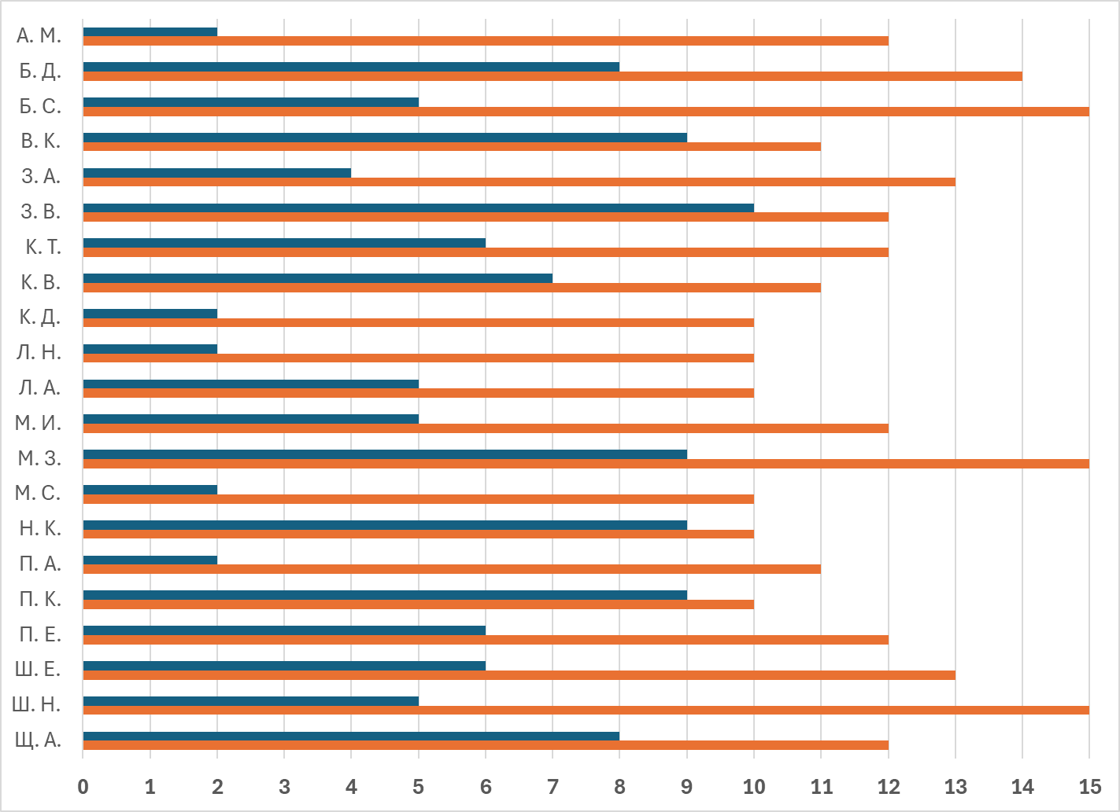

РЕЗУЛЬТАТЫ
ЗАЧЁТ!!!
Пробный
этап
Основной
этап

Slide 23



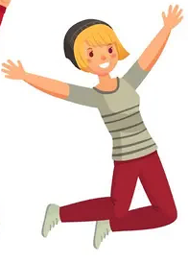




РЕЗУЛЬТАТЫ
ЗАЧЁТ!!!
Пробный этап Основной этап

Slide 24




РЕЗУЛЬТАТЫ+
ученики-наставники
учителя +
ученики +
родители
9-тиклассники
успех
коммуникация
мотивация
сдача ОГЭ
успех
коммуникация
сотрудничество
опыт
успех
сплочение
новая практика

Slide 25




ВОИН В ПОЛЕ НЕ ОДИН!
ПОДГОТОВКА ОБУЧАЮЩИХСЯ
«ГРУППЫ РИСКА»
В РАМКАХ НАСТАВНИЧЕСТВА
К ИТОГОВОМУ УСТНОМУ СОБЕСЕДОВАНИЮ
учитель – учитель
учитель – ученик
ученик – ученик

Slide 26
ВОИН В ПОЛЕ НЕ ОДИН!
ПОДГОТОВКА ОБУЧАЮЩИХСЯ
«ГРУППЫ РИСКА»
В РАМКАХ НАСТАВНИЧЕСТВА
К ИТОГОВОМУ УСТНОМУ СОБЕСЕДОВАНИЮ
учитель – учитель
учитель – ученик
ученик – ученик

